Slide 1
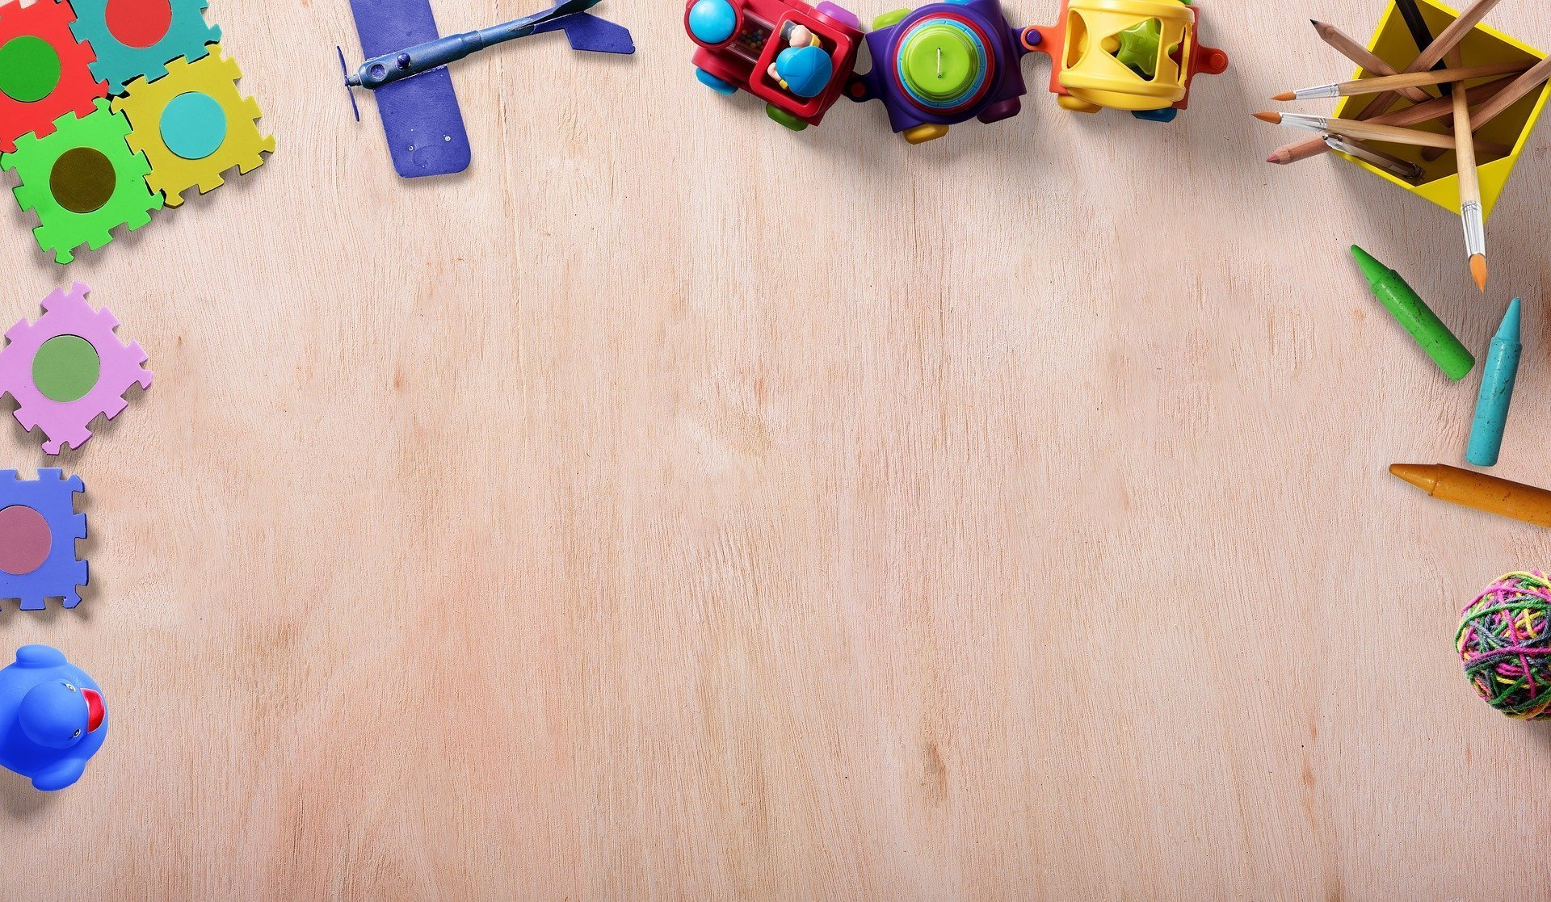

«Прочитайте детям сказку»
«ОБЕЩАНИЕ»
Терапевтический эффект - научить детей придерживаться своих обещаний и выполнять обязанности

Slide 2

В соседнем дворе живет Артем. Он хороший и приветливый мальчик, ежедневно ходит в детский сад. Любит есть леденцы, качаться на качелях, съезжать с горок, ездить на самокате, велосипеде и еще много чего интересного, одним словом, все, что любишь делать и ты.
Случилось так, что Артем заболел и остался с папой дома. Очень кашлял, у него была высокая температура. За несколько дней, принимая лекарства, парень почти выздоровел. Папа оставался с сынишкой все время, потому что работал дома за компьютером. Маме приходилось каждый день ходить на работу.

Slide 3
Дома у Артема было много разных игрушек, в трех мешках. Когда наступало время играть, или наведывались друзья, Артем доставал из мешков игрушки и играл. Но после игры нужно было все складывать на места. Так учили мальчика мама и папа. И Артемке не всегда хотелось складывать игрушки, пожалуй, так же, как и тебе...
В последний день своей болезни Артем с самого утра играл игрушками. Прежде чем идти на работу и оставить дома сына с папой, мама напомнила ему не забыть перед обеденным сном спрятать игрушки в мешки. Сын пообещал выполнить просьбу. Но когда наступил обед, папа был очень занят работой, поэтому Артем поел сам и, забыв об обещании, лег спать, игрушки остались лежать разбросанными по полу.

Slide 4
Проснувшись, мальчик побежал к игрушкам. И как же он удивился, как разочаровался, когда не нашел ни одной. Артем даже начал плакать. Побежал к отцу и рассказал, что произошло. Папа успокоил сына, предложил подумать над этим. Они долго думали, разговаривали и пришли к выводу - игрушки ушли от Артема, ведь тот не выполнил своего обещания.

Slide 5

Надо вернуть игрушки! Но как это сделать? Папа предложил в интернете найти сайт «потерянные вещи» и пересмотреть перечень, чтобы отыскать игрушки. Так и сделали. Нашли игрушки, которые убежали от мальчика. Артем одновременно обрадовался, что игрушки нашлись, и загрустил из-за того, что не сдержал своего слова ... Возник вопрос: «Как же их теперь вернуть домой?».

Slide 6
- Давай напишем письмо «потерянным вещям». В нем надо извиниться перед игрушками и пообещать выполнять свои обещания, - предложил папа. - Ты готов?
- Да! - ответил Артем.
В тот же день папа с сыном отправили электронное письмо. И уже вечером раздался звонок в двери. Когда папа открыл, то увидели, что на пороге лежали все игрушки. Как обрадовался Артем!

Slide 7
- А ты бы обрадовался?
С тех пор Артем без напоминания собирал игрушки на место и помнил, что обещания надо соблюдать.
И вы, ребята, помните это правило!

